Slide 1

第二节 矩阵的运算
九 小结
三 乘法
二 数乘
一 加法
八 共轭矩阵
七 伴随矩阵
四 矩阵的幂
五 矩阵的转置
六 方阵的行列式

Slide 2

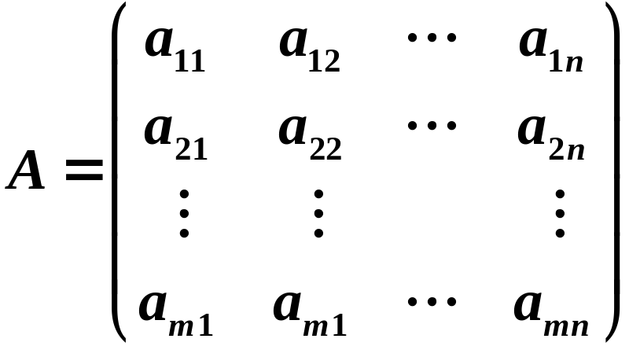
课前复习
1、矩阵的定义
由数域Ｆ中的ｍ×ｎ个数 排成的ｍ行ｎ列的矩
形数表，称为数域Ｆ中的一个ｍ×ｎ矩阵.
记作：
注：实矩阵，复矩阵，行矩阵，列矩阵，方阵，方阵
的行列式，两矩阵同型，两矩阵相等.

Slide 3
2、几种特殊的矩阵
1）零矩阵
ｍ×ｎ个元素全为零的矩阵称为零矩阵.
2）对角矩阵
主对角线以外的所有元素全为零的方阵称为对角阵.
3）单位矩阵
主对角线上的所有元素全为１的对角阵称为单位阵.
4）数量矩阵
主对角线上的所有元素全为λ的对角阵称为数量阵.
5）三角矩阵
上三角矩阵与下三角矩阵统称为三角阵.
6）负矩阵

Slide 4
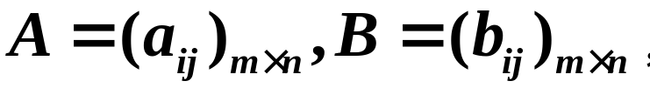
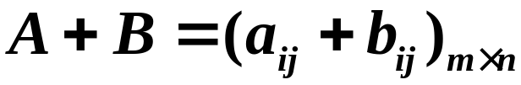






一、矩阵的加法
1、定义
若
规定
注意:只有同型矩阵才能进行加法运算.
2、运算规律（设ＡＢＣＯ均是同型矩阵）
（1） （交换律）
（2） （结合律）
（3）
（4）
（5） （减法）

Slide 5
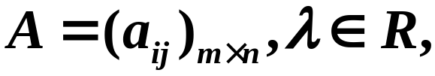
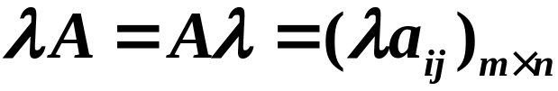










二、数乘矩阵
1、定义
若
规定
2、运算规律
（设 均是 矩阵， ）
（1）
（2）
（3）
（4）
（5）
（6）
注意:
1）数乘矩阵是数λ去乘Ａ中的每一个元素.
2）若 ，则
矩阵的加法与数乘矩阵合称为矩阵的线性运算.

Slide 6
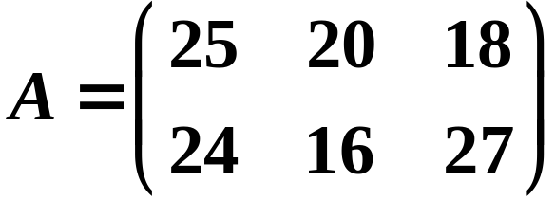
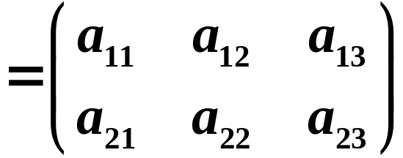
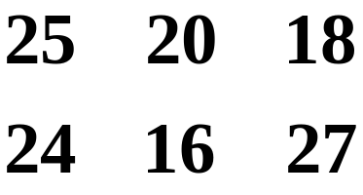
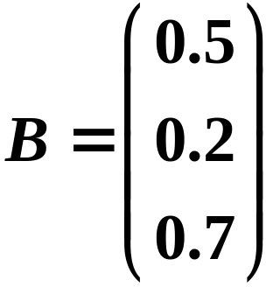
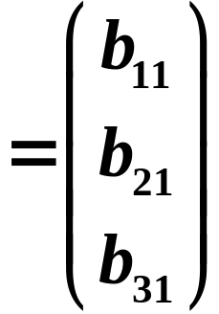
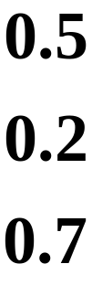
三、矩阵的乘法
1、引例 设甲、乙两家公司生产Ⅰ、Ⅱ、Ⅲ三种型
号的计算机，月产量（单位：台）为
Ⅰ Ⅱ Ⅲ
甲
乙
如果生产这三种型号的计算机每台的利润(单位：万
元／台)为
Ⅰ
Ⅱ
Ⅲ
那么这两家公司的月利润 (单位：万元) 为多少?

Slide 7
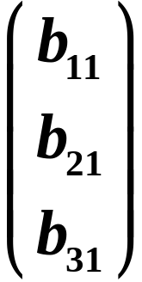
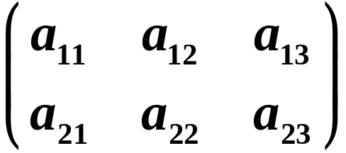
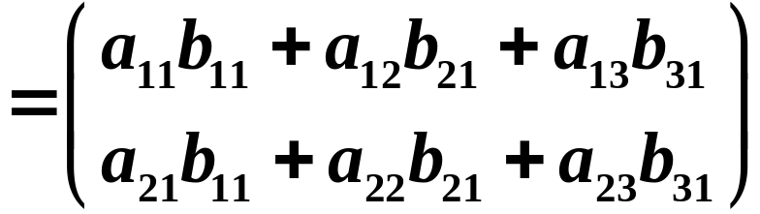

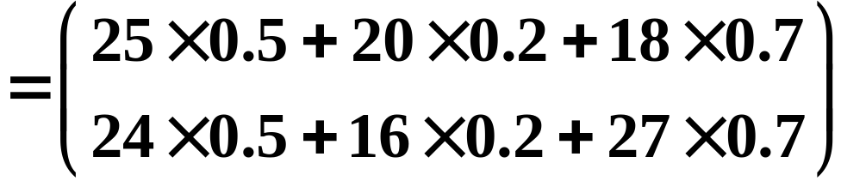
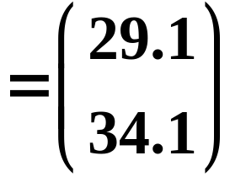
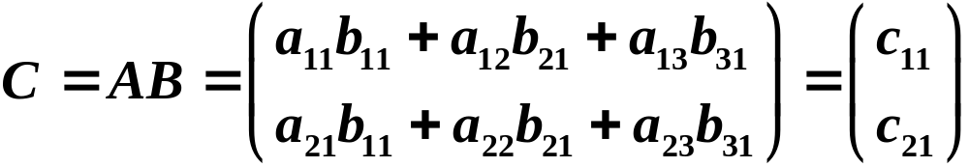
依题意
甲公司每月的利润为29.1万元，乙公司的利润为
34.1万元.
由例题可知矩阵Ａ、Ｂ、Ｃ的元素之间有下列关系

Slide 8
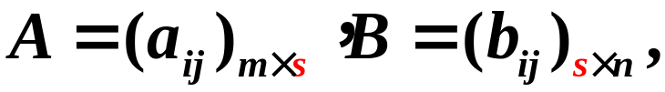
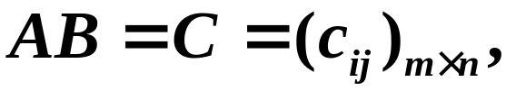
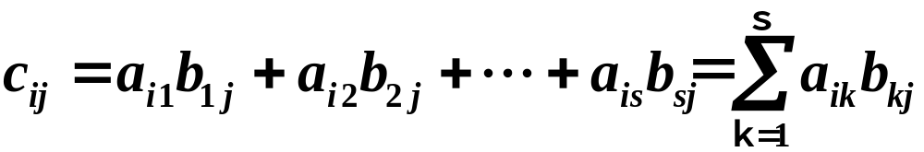







2、定义
若
规定
其中
注：
1）条件
左矩阵Ａ的列数等于右矩阵Ｂ的行数
2）方法
左行右列法——矩阵乘积 的元素
等于左矩阵 的第 行与右矩阵 的第 列对应元素
乘积的和.
3）结果
左行右列——左矩阵Ａ的行数为乘积
Ｃ的行数，右矩阵Ｂ的列数为乘积Ｃ的列数.

Slide 9


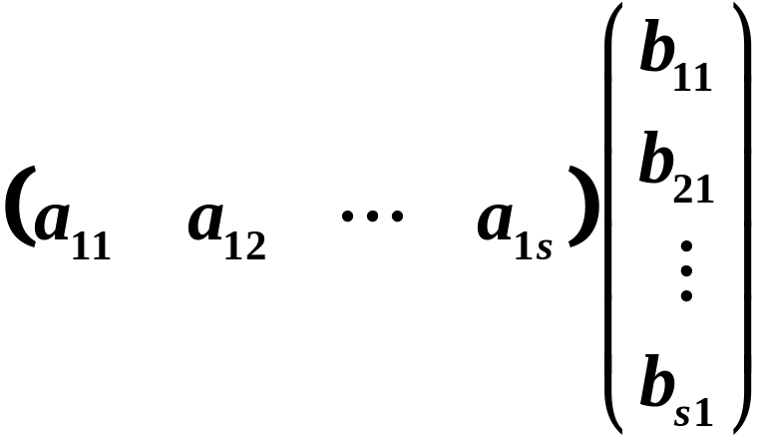

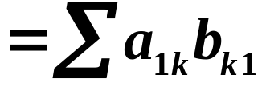
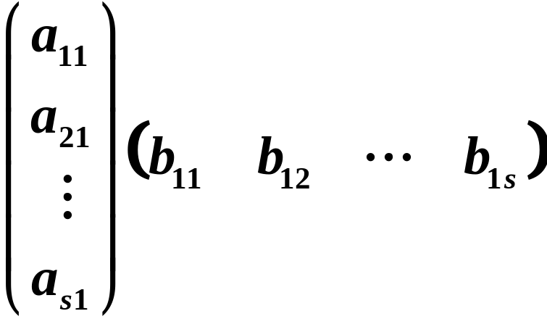
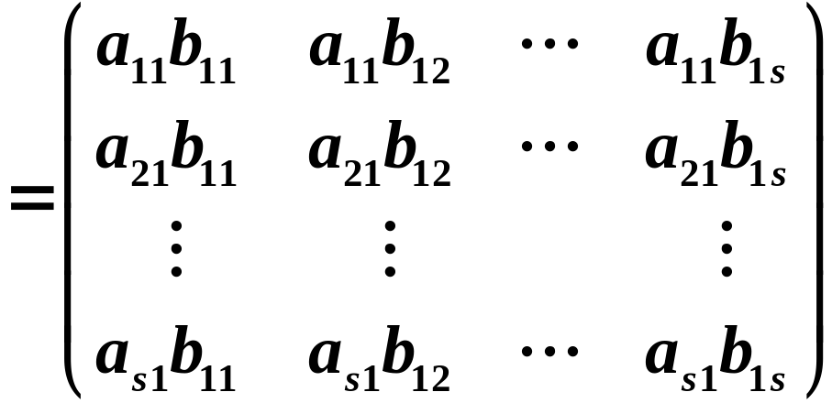
特别：
与
矩阵的乘积
为一阶方阵，即一个数
与
矩阵的乘积为
一个ｓ阶方阵

Slide 10
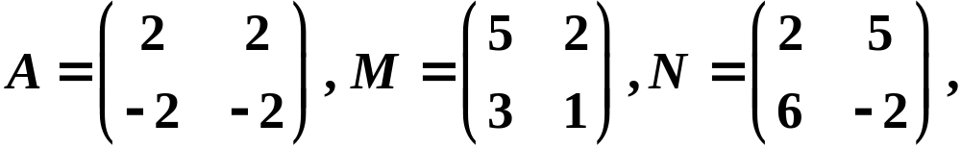
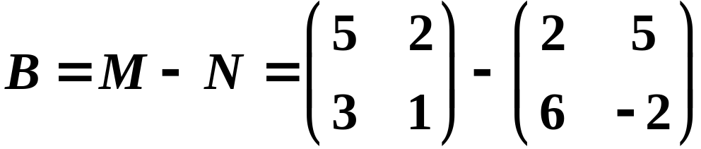
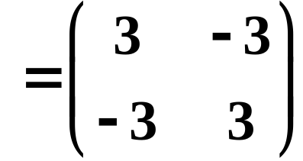
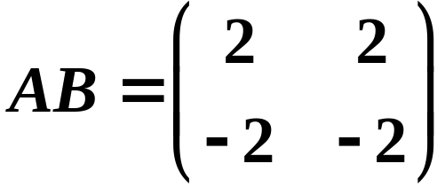
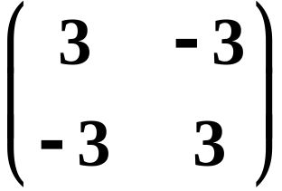
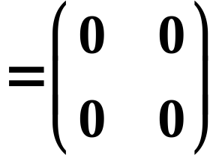
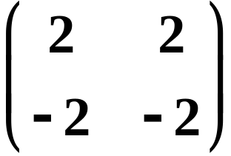
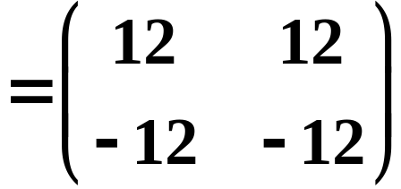

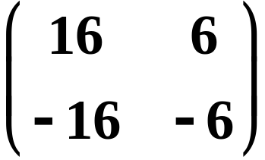


例1
设
解

Slide 11















3、矩阵相乘的三大特征
1、无交换律
2、无消去律
3、若
4、运算规律
（假定所有运算合法， 是矩阵， ）
（1）
（2）
（3）
（4）
（5）
注
不尽相同， 亦不尽相同.

Slide 12


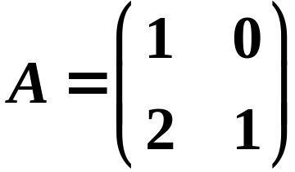
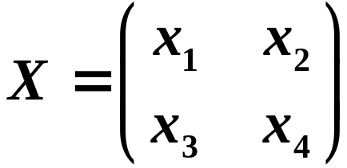

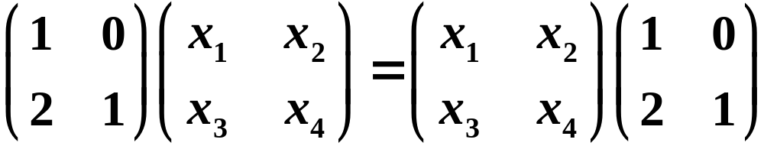
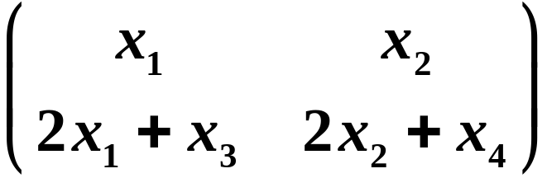
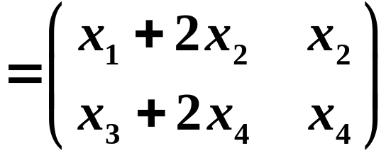

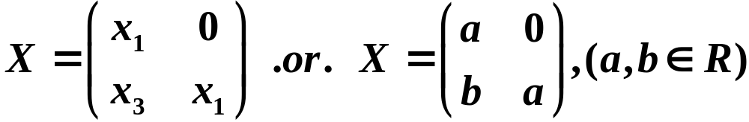
定义
对于矩阵 ，若 ，称 与 可交换.
例2
设 ，求 的所有可交换矩阵.
解
设
，于是
即
建立方程组得
所以

Slide 13
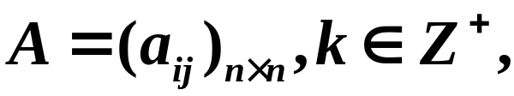
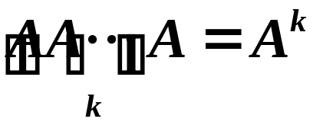


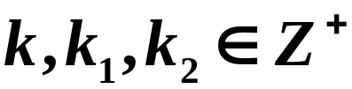





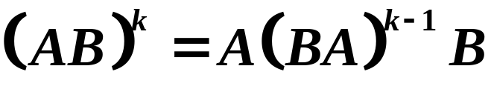
四、方阵的幂
1、定义
若
规定
注：
1、一般矩阵的幂无意义，除了方阵.
2、 只能是正整数.
2、运算规律
（设 均是 阶方阵， ）
（1）
（2）
（3）
（4）
（5）
（6）

Slide 14
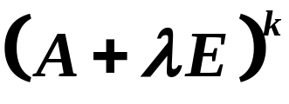
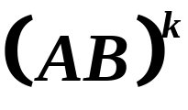

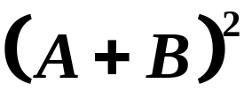

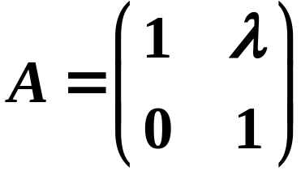

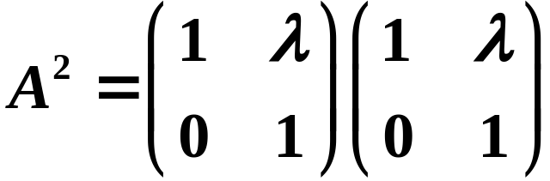
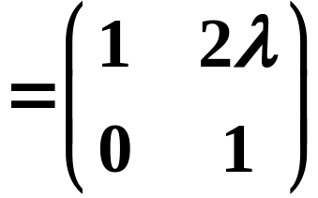
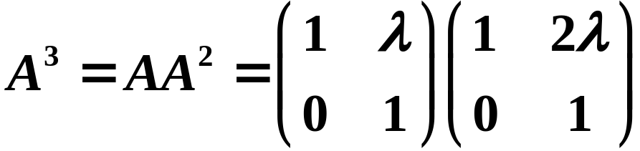

（7）
注：
（1）
（2）
例3
设
，计算
解

Slide 15







猜想
下用数学归纳法证明
当 时，等式显然成立.
当 时，等式成立，即
要证 时成立，此时有
等式成立.所以猜想正确.

Slide 16





例4
设
，计算 .
解
易见

Slide 17






Slide 18




（8）设A为方阵，
定义矩阵多项式
若
则

Slide 19












五、矩阵的转置
1、定义
把矩阵 的行换成同序数的列得到的新矩阵，叫做 的转置矩阵，记作 .
例
2、运算规律
（假定所有运算合法， 是矩阵， ）
（1）
（2）
（3）
（4）
特别
证明见 Page37

Slide 20








例5
已知
解
所以
而且
显然

Slide 21



3、对称矩阵
定义
设 为 阶方阵，若 ，即 ，
那么 称为对称矩阵.
如
对称矩阵的特点是：它的元素以主对角线为对称轴对应相等.
两个同阶的对称矩阵的和还是对称矩阵, 对称矩阵的数乘也是对称矩阵.但两个对称矩阵的乘积不一定是对称矩阵(n>2).
特别

Slide 22



4、反对称（反称）矩阵
定义
设 为 阶方阵，若 ，即 ，
那么 称为反对称矩阵.
反对称矩阵的主要特点是:主对角线上的元素为0,其余的元素关于主对角线互为相反数.
如
两个同阶的反对称矩阵的和还是反对称矩阵,反对称矩阵的数乘也是反对称矩阵.但两个反对称矩阵的乘积不一定是反对称矩阵(n>2).
特别

Slide 23
















例6
设列矩阵 ，满足
为 阶单位矩阵，且 ，证明 是对
称矩阵，且 .
证明
是对称矩阵.
又

Slide 24











证明任一 阶矩阵 都可表示成对称阵与反对称阵之和.
例7
证明
设
则
所以C为对称矩阵.
设
则
所以B为反对称矩阵.
命题得证.

Slide 25







六、方阵的行列式
1、定义
由ｎ阶方阵Ａ的元素所构成的行列式（各元素的位置不变）叫做方阵Ａ的行列式.
记作
注意 方阵与行列式是两个不同的概念.
2、运算规律
（假定所有运算合法，ＡＢ是矩阵，λ∈Ｒ）
（1）
（2）
（3）
（4）
注

Slide 26






例8
已知
解
易见
所以

Slide 27





七、伴随矩阵
1、定义
行列式 的各个元素的代数余子式 所
构成矩阵的转置.
称为矩阵 的伴随矩阵.
2、运算规律
（假定所有运算合法， 是矩阵， ）
（1）
（2）

Slide 28








性质
证明
同理可得
所以

Slide 29












八、共轭矩阵
1、定义
当 为复矩阵时，用 表示 的共轭
复数，记 ， 称为 的共轭矩阵.
2、运算规律
（假定所有运算合法， 是矩阵， ）
（1）
（2）
（3）
（4）
（5）
（6）
（7）

Slide 30
九、小结
加法
线性运算
数乘
矩阵与矩阵相乘
矩阵运算
矩阵的幂
转置矩阵
对称矩阵
反对称矩阵
方阵的行列式
伴随矩阵
共轭矩阵

